Slide 1
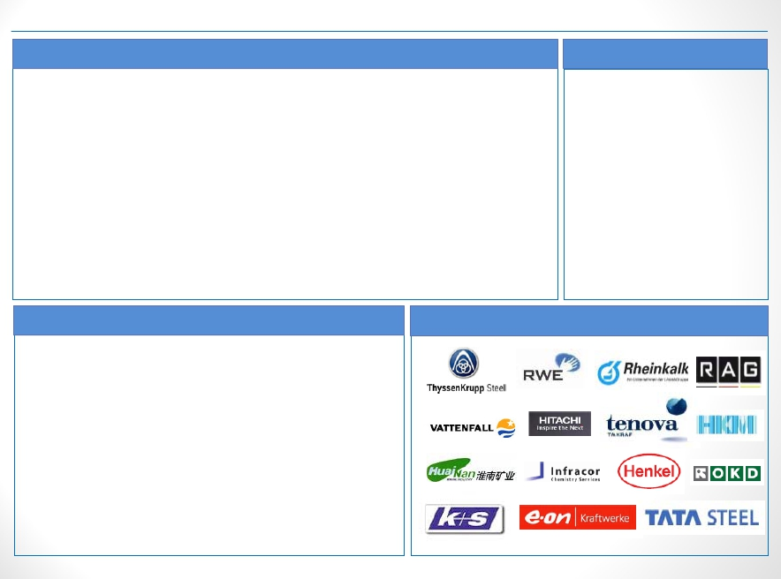

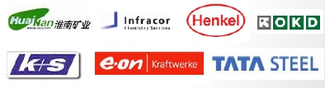
1 公司概况
公司简介
业务范畴
■
创立：1905年公司创建，当时公司专注于井下无烟煤采矿的设备供应，
特别是矿车移动的专利设备
咨询
■
所在地：
■
工程设计
■
总部及生产工厂位于德国的鲁尔区
在中国、俄罗斯、智利、蒙古、斯堪迪纳维亚、斯洛文尼亚、
土耳其、乌克兰设有销售和服务代表处
■
■
■
生产
安装与调试
培训
■
■
■
■
员工：共108人，其中包括设计部门25人，生产车间60人
年销售额：约3000万欧元
■
售后服务
■
主要产品：应用于不同行业的松散物料输送设备
产品特点和竞争优势
客户举例
■
产品技术成熟，项目经验遍布全球
■
■
■
■
根据具体应用环境单独设计，设备可靠性高
产品适应高负荷运转
技术成熟、设备使用安全可靠
设备维护方便
■
全球化的销售及服务网络
■
领先的工程技术以及输送机滚筒生产技术

Slide 2
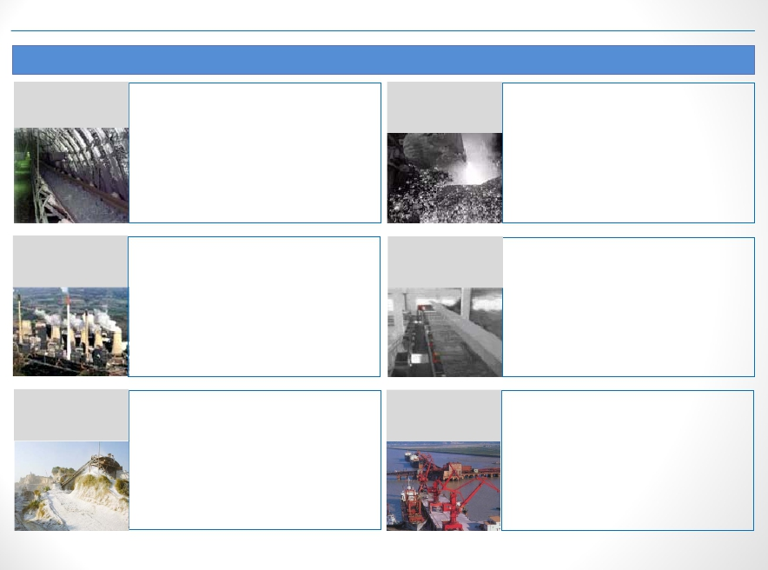
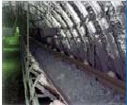
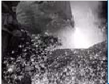
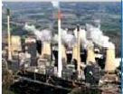
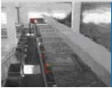
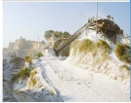
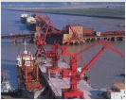
2 产品介绍
产品应用行业
地下及露天采
■
地下或盲井的装载设备，电动的或
钢铁制造业和
■
原矿石，熔渣和矿渣的运输设备
矿业
气动的
冶金业
高炉料仓进料和出料装置，传送带
■
■
带有紧凑型单/双皮带轮传动的传送
式机车，进料机头
带单元
料斗单元和料斗卸料输送带
■
■
重载运输设备
电力工业
■
■
整套供煤设备，有粉碎和筛离设备
料仓（钢结构）和料仓出料设备，
废料处理运输
设备
■ 运输设备可用于旧料的处理，如铸
造厂、冶炼厂的旧磨料
采样和除尘装置
■
开放或密封地将被润湿和混合的工
■
再加工产品运输设备，煤尘炉渣运
业粉尘送至卡车
输车厢和卡车装料及卸料装置
采石或水泥加
■
水泥生产中石灰岩、黏土、铁矿石、
港口和货物转
■
抓斗和轮船卸料的仓储卸料装置
工业
煤和炼砖的运输设备。料仓卡车装料
站，原材料卸料站
大型带式输送设备，用于输送采石
■
运业
码头皮带机的移置式储舱车
松散物料整体运输设备
轮船装料设备
■
■
■
场破碎的石灰岩至下一步加工点

Slide 3
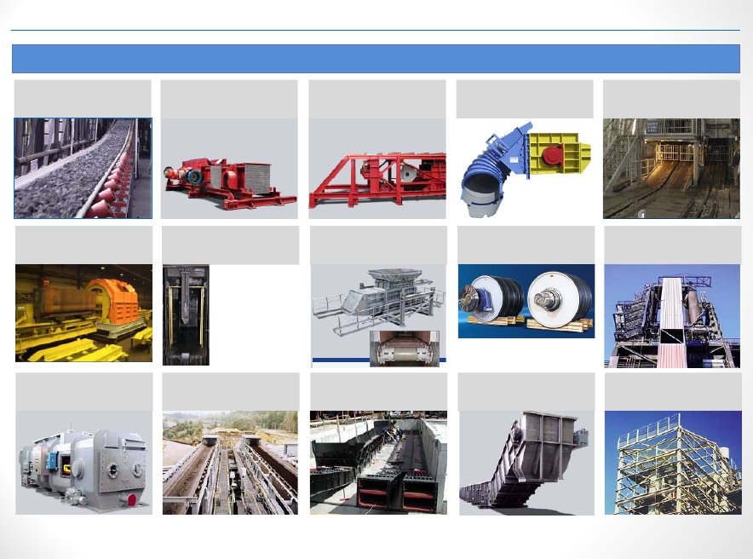
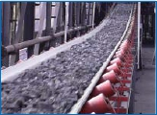
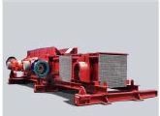
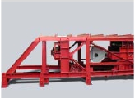
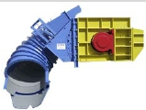
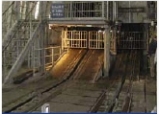
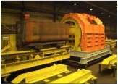

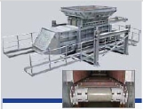

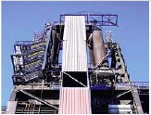
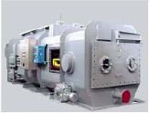
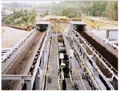
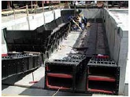
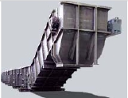
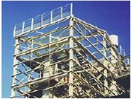
2 产品介绍
产品系列
带式输送机
翻斗车
加盖带式输送机
TT驱动装置
可伸缩导轨
移置式头站
收起及存储循环
链式输送机
链槽式输送机
溜槽和滑道
带式输送机滚筒
水下刮板运输机
带有矿山车滑道
的覆盖板装置
垂直及斜式输送
机
钢结构

